Slide 1




Slide 2

Tiết 1

Slide 3
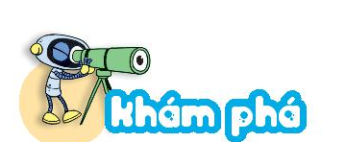
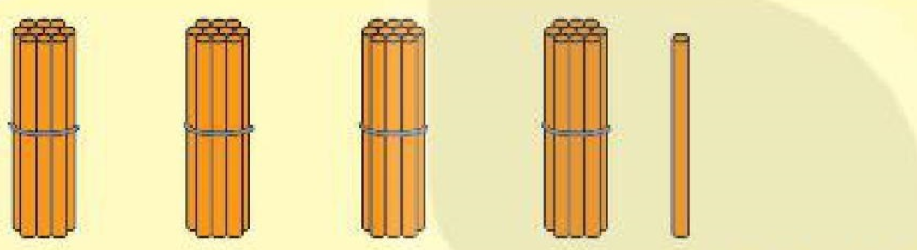
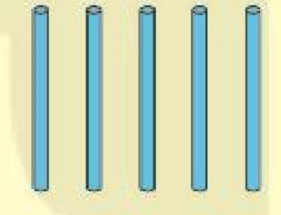
Chục | Đơn vị
4
1
+
5
4
6
41
1 cộng 5 bằng 6, viết 6
Hạ 4, viết 4.
+
41 + 5 =
46
5
6
4

Slide 4


Chục | Đơn vị
2
0
+
4
2
4
20
+
20 + 4 = 24
4
0 cộng 4 bằng 4, viết 4
Hạ 2, viết 2.
2
4

Slide 5
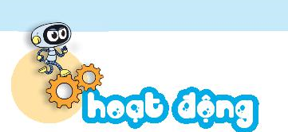
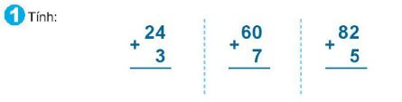
7
2
8
7
7
6

Slide 6

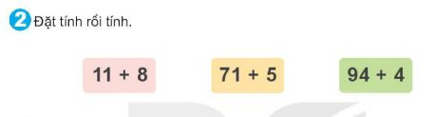
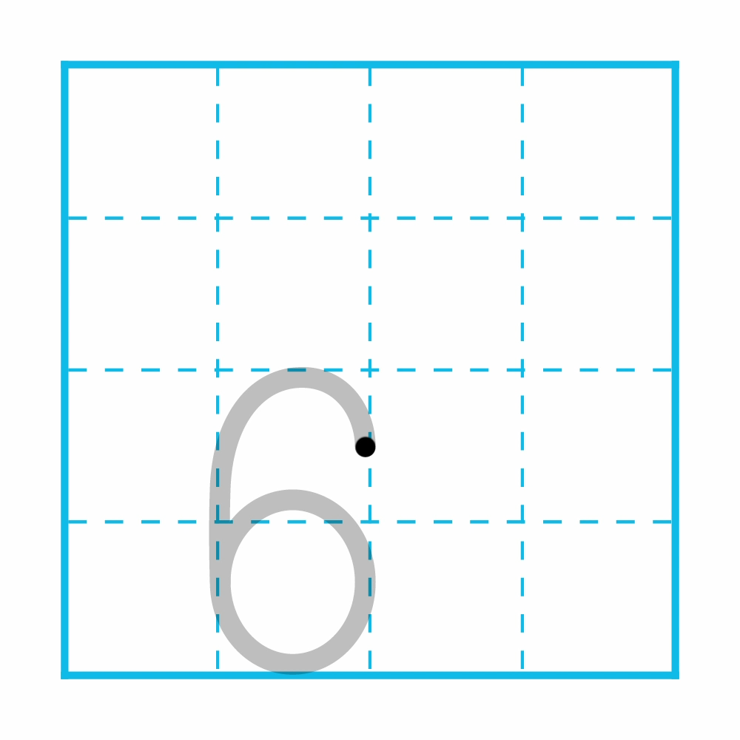
11
71
94
+
+
+
8
5
4
1
6
9
7
8
9

Slide 7
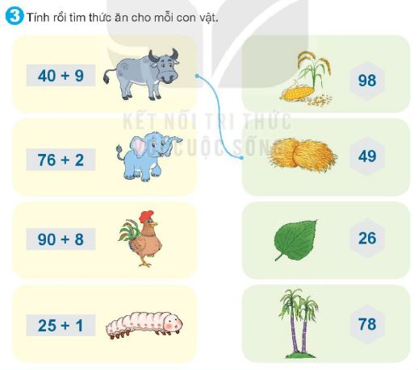

Slide 8

TẠM BIỆT CÁC EM !

